Slide 1
Hva gjør meg verdifull?
Hvem er jeg?
Foto: Jed Villejo/Unsplash
Notes:
Har du noen gang tenkt over disse spørsmålene? - Hvem er jeg?
Hva gjør meg verdifull?

Slide 2
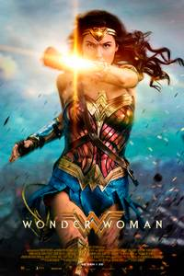
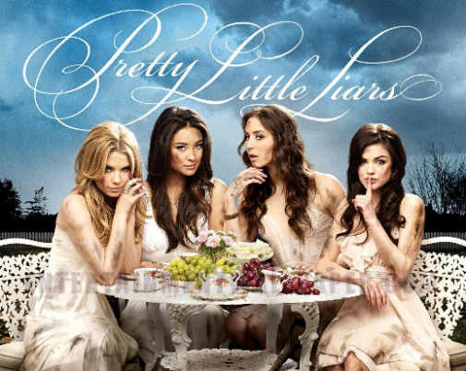
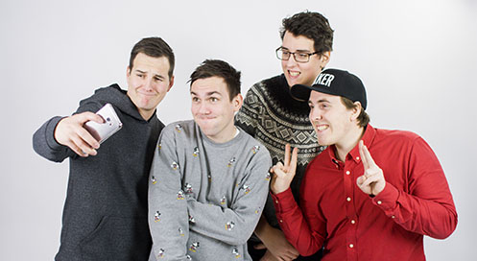
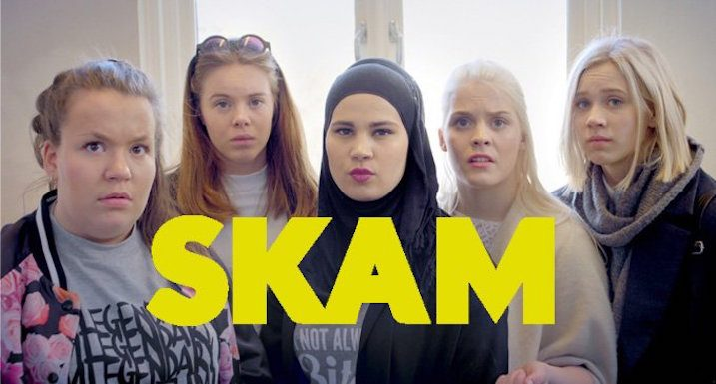
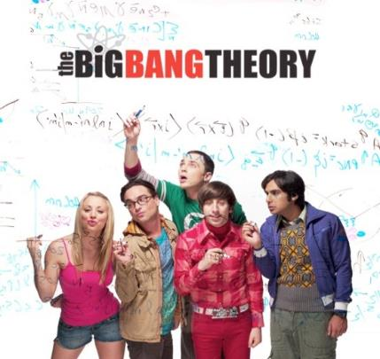
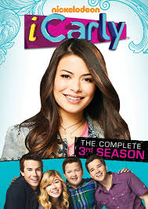
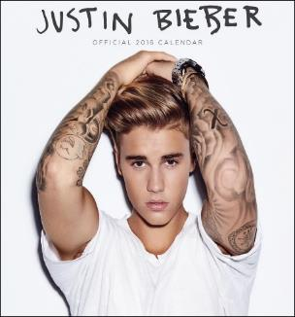
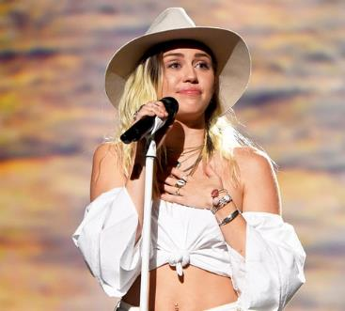
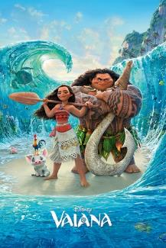
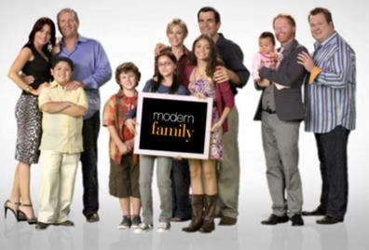
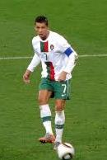
Min verdi – og typiske trekk i samtiden
Notes:
Det er mye som vil påvirke hva vi tenker om oss selv. Men hva er egentlig sannheten om menneskets verdi?

Slide 3
Foto: Pixabay
Hvorfor blir vi påvirket?
”Filmen treffer oss direkte i følelsene uten å mellomlande i intellektet…” (Regissør Ingmar Bergman)
Notes:
Ingmar Bergman, kjent svensk teater- og filmregissør. Han sa at filmene går direkte til følelsene våre, uten å mellomlande i intellektet. Filmer appellerer spesielt sterkt til følelsene våre, og derfor kan det være en utfordring å også tenke over budskapet i forskjellige filmer.
Det kommer vel egentlig ikke som en overraskelse at populærkulturelle produkter som filmer og tv-serier er mer enn «bare underholdning». Jeg tipper de fleste av oss har kjent på sterke følelser i møte med filmfortellingene. Vi blir både rørt og rystet, vi ler, vi gråter og fylles med glede. (Eivind Bø)
Til læreren:
Med dette i bakhodet er det interessant at filmer, og tv-serier kanskje enda mer, kan regnes som kulturelle «spydspisser» når det gjelder sensitiv tematikk. Det er nemlig ofte her utfordrende problemstillinger og tabuer blir utforsket. Gjennom populærkulturen blir vi presentert for nye livsstiler, andres ulike valg og andre måter å leve livet på. Og bevisst eller ubevisst begynner vi å vurdere og ta stilling til de ulike verdispørsmålene som dukker opp. Medieforskningen viser nemlig også at populærkulturen gjør mer enn å presentere temaer og tabuer, den kan også være med på å føre til holdningsendringer og normalisering av det ukjente og «unormale». (Eivind Bø)

Slide 4
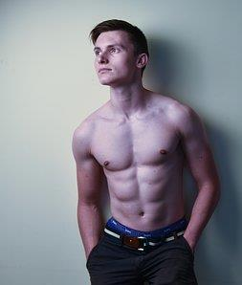
Er det utseendet som gir meg verdi?
Foto: Pixabay
Foto: Pixabay
Notes:
Hva tenker du når du ser deg selv i speilet?
- Tiden vi lever i, har stort fokus på det ytre. Mediene er fylt av kjendiser med et «perfekt» utseende. På sosiale medier gjelder det å bli sett og få tilbakemeldinger. Mange føler seg mer verdifulle når de får høre at de er fine. Ikke rart, da, at mange strever med å få den «perfekte» kroppen.

Slide 5
Er det de gode prestasjonene som gir meg verdi?
Foto: Pixabay
Foto: Unsplash
Notes:
Prestasjonene
Hvor viktig er det for deg å prestere veldig bra for å føle deg verdifull?
Mange har et så sterkt ønske om å utmerke seg, at de setter skyhøye krav til seg selv enten det er på skolen, i idrett, i ulike fritidsaktiviteter eller i det sosiale liv. Når en lykkes, er selvfølelsen god – og motsatt. Da kommer også lett følelsen av å være mindre verdt snikende. Men hvis prestasjonene våre bestemmer verdien vår, vil verdien vår stadig være i forandring….

Slide 6
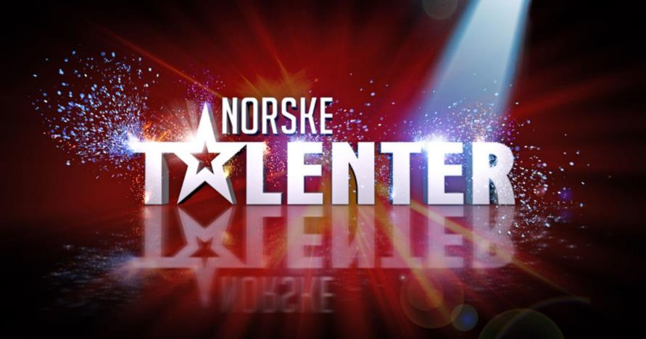
Notes:
Eksempler fra ulike TV-program der det gjelder å prestere:
Idol
The Voice
Norske talenter
So you think you can dance /Dansefeber

Slide 7
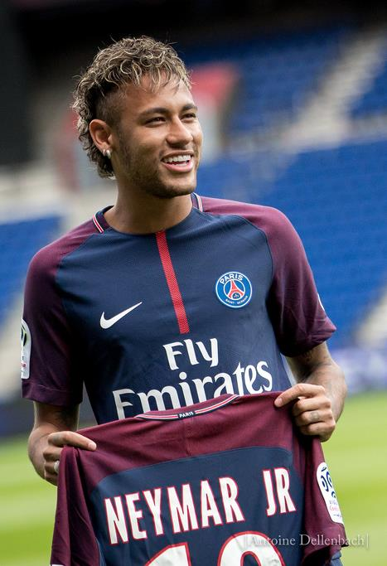
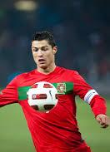
Er fotballstjerner mer verdt?
Alle foto: Flickr.com
Notes:
Er det sånn at dyktige og populære fotballspillere har mer verdi fordi de presterer sterkt på fotballbanen? Må man bli en verdenskjent fotballspiller for å føle seg verdifull?
Her ser vi f.v.: - Lionel Messi (Argentina)
- Neymar (Brasil) - Christiano Ronaldo (Portugal)

Slide 8
Må man ha toppkarakterer for å være verdifull?
-Hvilken karakter fikk du på prøven?
Notes:
Opplever du karakterpress?
Her ser man en scene med Eva, Isak og Jonas fra NRK-serien «Skam», sesong 1.
Isak og Jonas får 5 og 5+ på siste prøve. De spør Eva hva hun fikk, først vil hun ikke svare, men etter å ha blitt overtalt forteller hun:
Jeg fikk 4 –
Hun får da denne responsen:
- Du er god til så mye annet

Slide 9
Notes:
Sannheten var at Eva ikke fikk 4- på prøven, men 3+. Det er ikke alltid like kult å si hva man får på prøven når man verken får like bra som klassekameratene eller det man selv ønsker.
(Legg merke til hva oppgaven handlet om!)

Slide 10
Sett inn klipp fra youtube: https://www.youtube.com/watch?v=NH7I79fLiSw
Notes:
Sangen «Hall of Fame» handler om berømmelse.
Utdrag fra teksten:
You can be the greatest You can be the best You can be the King Kong banging on your chest
Er det sant? - At du kan bli best, bare du bestemmer deg og øver tilstrekkelig? Har du noen gang hørt noen voksne si: "Du kan bli hva du vil!"? Drøft den påstanden.
https://www.youtube.com/watch?v=Cjl1sz78T2s

Slide 11
Sykt perfekt
Foto: TV2 sumo
Notes:
Norske jenter har bedre karakterer enn noensinne, bruker mindre rus og er mer pliktoppfyllende enn før. Men aldri har de slitt mer med prestasjonspress, stress og psykiske plager. I «Sykt perfekt» gir sju jenter mellom 15-23 år et usminket møte med presset de møter om å prestere det perfekte på alle områder. «Sykt perfekt» viser syv jenters kamp mot presset fra «generasjon perfekt». Det man hører fra samtidens mange budskap, er dette: Du er ikke gitt en verdi, du må skape den selv – ved å prestere det perfekte.

Slide 12
Sett inn klipp fra youtube: https://www.youtube.com/watch?v=Cjl1sz78T2s
Notes:
Her er et klipp fra en halloweenfest fra tv-serien The Big Bang Theory. Howie og kona er utkledd som smurfer. (Tenk etter: Hva snakker man om i et selskap eller på en fest? Om det som man er god til? ) I dette klippet: Hva er det som gir Howie følelse av verdi? - Jo, det er at han kan fortelle at han har vært en astronaut i verdensrommet. Dersom han kan fortelle om hva han har prestert, føler han at han er «verdt noe». Er det noen som kan kjenne seg igjen i det? Enten at andre forteller som sine bragder eller at du selv legger ut om det du har gjort, prestert og vært flink til?
Men legg merke til slutten, hva er det Bernie (kona) forteller Howie? =Den vanlige Howie W er den beste jeg vet!
https://www.youtube.com/watch?v=Cjl1sz78T2s

Slide 13
Min verdi – hva forteller Bibelen?
Foto: Pixabay
Notes:
BEKREFTE: Du har fått gaver og talenter å forvalte, men du er fortsatt verdifull selv om du ikke får til alt du skulle ønske. Vi er verdifulle fordi vi er skapt i Guds bilde, og fordi vi er elsket av ham.
UTFORDRE: Bibelen forklarer at Guds kjærlighet til oss ikke avhenger vår prestasjoner!

Slide 14
Gud sier:
For av nåde er dere frelst, ved tro.
Det er ikke deres eget verk, men Guds gave.
Det hviler ikke på gjerninger, for at ingen skal skryte av seg selv. Ef. 2,8-9
Foto: Unsplash
Notes:
Det er altså ikke det vi presterer som gir oss verdi. Ikke minst er dette tydelig når det gjelder frelsen. Frelsen bygger ikke på hva vi har gjort, men på hva Jesus har gjort for oss. Derfor bruker vi ordet "nåde", som betyr noe som er gratis, noe som blir gitt uten at vi fortjener det.
«For av nåde er dere frelst, ved tro. Det er ikke deres eget verk, men Guds gave. Det hviler ikke på gjerninger, for at ingen skal skryte av seg selv.» Ef. 2,8-9
Det er nettopp dette med nåde og frelsen som skiller kristen tro fra andre religioner også!
Gud er opptatt av hva du gjør med det livet du har fått. Men hvis prestasjonene våre bestemmer verdien vår, vil den stadig variere.

Slide 15
Aldersgrense 11 år
Filmweb.no
Notes:
EKSTRA: Dersom det er ønskelig med flere illustrasjoner som kan forklare frelsen at er en gave, ikke en noe man kan prestere selv, er Narnia-fortellingen en god hjelp.
I filmatiseringen av C.S. Lewis’ tidløse fortelling følger vi de fire Pevensie-søsknene – Lucy, Edmund, Susan og Peter – som blir evakuert fra London til en eldre professors herregård under andre verdenskrig. Her oppdager åtte-åringen Lucy et klesskap som fører inn i den snødekte verdenen Narnia, med snakkende dyr, dverger, fauner, kentaurer og kjemper.
Det er duket både for kos og drama når alle søsknene kommer inn i Narnia og støter på beverne som inviterer dem hjem på middag. Edmund røper dette for Heksa Hvit, som har kastet en forbannelse over landet. Dermed starter en intens jakt som ender i et spektakulært slag der barna kjemper sammen med den edelmodige og mystiske herskeren Aslan for å overvinne Heksa Hvit sin iskalde forbannelse over Narnia for alltid.

Slide 16
I Narnia måtte noen dø som følge av at Edmund først hadde forrådt søsknene sine og deretter den hvite heksa.
Foto fra Filmweb.no
Notes:
Sentralt i fortellingen står Edmunds svik og den uskyldige Aslans offer, som er eneste løsning for å kunne møte kravene i Narnias evige lov.
I Narnia måtte noen dø som følge av at Edmund først hadde forrådt søsknene sine og deretter også den hvite heksa. Det naturlige ville vært at Edmund selv døde, siden det var han som var forræderen. Men Aslan kjente den «dype magien» i Narnia som sier: «Når et offer som ikke har begått forræderi blir drept i en forræders sted, vil steinbordet bli knust og selv døden bli snudd om.»
Vi ser her spor av forfatterens egen tro: Jesus som gir sitt liv for menneskene!
Hentet fra Manus for livet? –Film som verktøy i trosopplæringen av Margunn Serigstad Dahle og Lena Skattum (red), Iko forlaget.

